Slide 1
COMAIP
Conferencia Mexicana de Acceso a la Información Pública
COMISIÓN DE VINCULACIÓN CON LA SOCIEDAD

Slide 2
Finalidad
A partir de 2010, se pusieron en marcha los trabajos de la Comisión de Vinculación con la Sociedad Civil de la Conferencia Mexicana de Acceso a la Información Pública (COMAIP), para fortalecer estrategias que permitan a la sociedad ser vigilante del actuar del gobierno e incidir en las políticas públicas en materia de transparencia y derecho de acceso a la información pública en el país.

Slide 3
Función
Promover y apoyar eventos con el propósito de escuchar propuestas de la sociedad para incidir en las políticas públicas encaminadas al ejercicio de este derecho fundamental y a la cultura de la transparencia.

Slide 4
Actividades primordiales
Diseño y operación de observatorios ciudadanos
Realización de un foro regional sobre la participación de la sociedad civil
Diplomado sobre la Profesionalización de las organizaciones de la sociedad civil en materia de derecho de acceso a la información pública

Slide 5
¿Quiénes la integran?
COVISO
Jalisco
Veracruz
Guanajuato
Chihuahua
Coahuila
Hidalgo
Michoacán
Querétaro
Baja California Sur
Nayarit Morelos
Puebla
Colima
Distrito Federal
Chiapas
Tamaulipas
Estado de México

Slide 6
Coordinación de la COVISO
Corresponde al Dr. Guillermo Muñoz Franco a partir del 28 de septiembre de 2011, en Quintana Roo.

Slide 7
Acuerdos de las sesiones de COVISO
Guadalajara, Jalisco, 13 de agosto de 2010.
Se establecen las Reglas de Operación de la Comisión de Vinculación con la Sociedad (CVS) de la Conferencia Mexicana para el Acceso a la Información Pública (COMAIP).

Slide 8
Acuerdos de las sesiones de COVISO
Pachuca, Hidalgo, 18 de noviembre de 2010
Se celebren mínimo dos actividades con Organizaciones Sociales.
Se lleven a cabo a nivel nacional eventos con motivo de difundir en todo el país, el día Internacional del derecho a saber, esto es, que se pueda promover a través de las reuniones de trabajo que se tienen con los Órganos Garantes que componen las Regiones, Norte, Centro, Centro Occidente y Sur.
Presentar un proyecto de trabajo de vinculación con la sociedad, por cada uno de los que integran la Comisión.

Slide 9
Acuerdos de las sesiones de COVISO
Saltillo, Coahuila, 25 de febrero de 2011
1.- Llevar aportaciones de aquí a las demás coordinaciones o viceversa.
2.- Replicar el programa "transparencia con igualdad".
3.- Llevar al menos 2 acciones por estado.
4.- Llevar una acción por el día internacional del día del acceso a la información.
5.- Si hay condiciones económicas, hacer un evento nacional que sea con organizaciones sociales.

Slide 10
Acuerdos de las sesiones de COVISO
Quintana Roo, 07 de julio 2011.
Se establece hacer una carta de invitación en todos los Estados para realizar alguna actividad para conmemorar el “Derecho a Saber”.

Slide 11
Trabajos realizados por algunos de los integrantes de esta comisión
En marco de la conmemoración del Día Internacional del Derecho a Saber

Slide 12
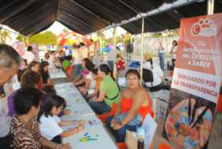
Comisión de Transparencia y Acceso a la Información Pública del Estado de Campeche
Organizó una kermés el viernes 7 de octubre, en el Parque de Moch-Cohuo en la Ciudad de San Francisco de Campeche.
Fue un punto de convivencia en el que los asistentes participaron en diversos juegos y actividades que promovieron los valores de transparencia, participación, responsabilidad, honestidad, lealtad, respeto, igualdad, verdad, libertad y justicia.
El evento concluyó con la entrega de reconocimientos a los niños que participaron en dibujo y con palabras de agradecimiento de las Comisionadas de la COTAIPEC a los asistentes.

Slide 13
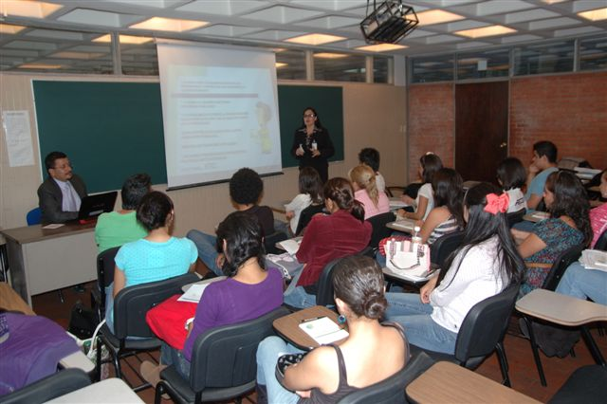
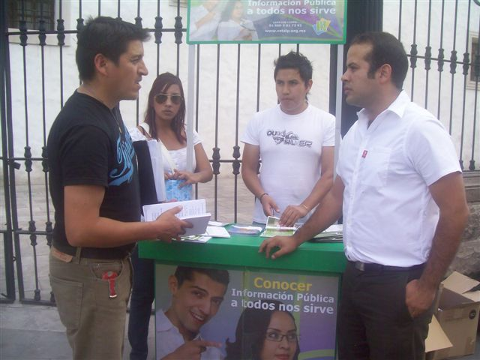
Comisión Estatal para el Acceso a la Información Pública de Durango
Se lanzó la segunda fase de la Campaña Informativa Conocer Información Pública a todos nos sirve
Se organizó una intensa Jornada de Promoción del Derecho a Saber con educandos de diversas universidades del estado
Programa CETAIP Cerca de Ti, con el que se tuvo la oportunidad de entregar 1,871 unidades de información especializada en el derecho de acceso a la información pública.

Slide 14
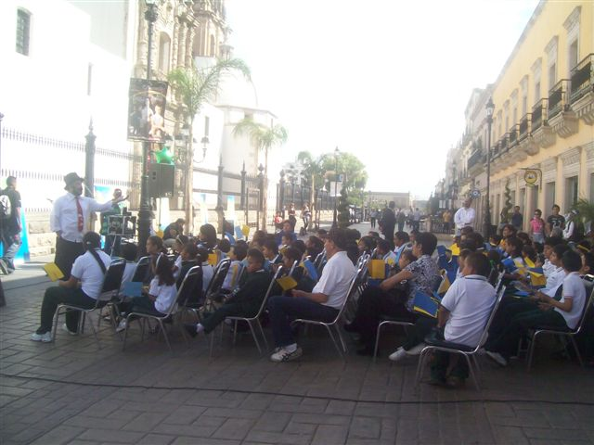
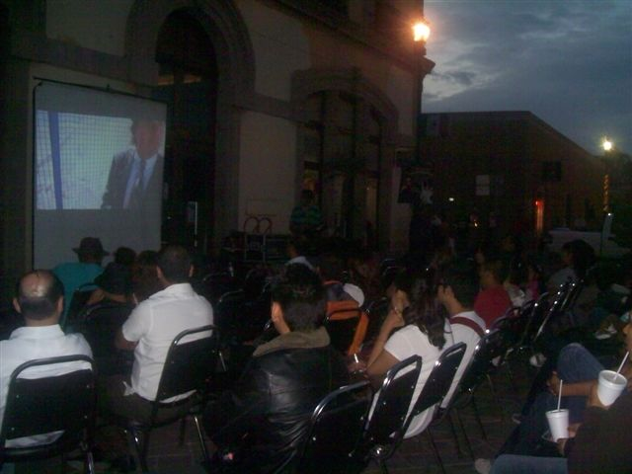
Jornada de Cuenta-Cuentos de la Transparencia con estudiantes.
CETAIP proyectó el Ciclo de Cortometrajes “La Transparencia de la Corrupción”

Slide 15
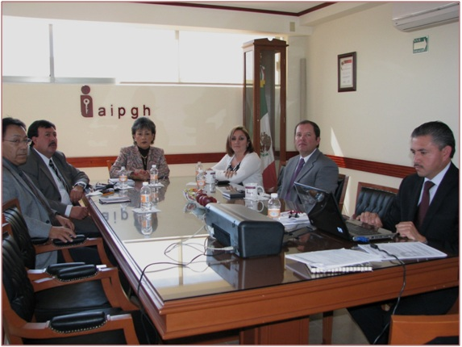
Instituto de Acceso a la Información Pública Gubernamental del Estado de Hidalgo
Realizó actividades con el objetivo de sensibilizar a la ciudadanía en torno al ejercicio del derecho de acceso a la información y la Protección de Datos Personales.

Slide 16
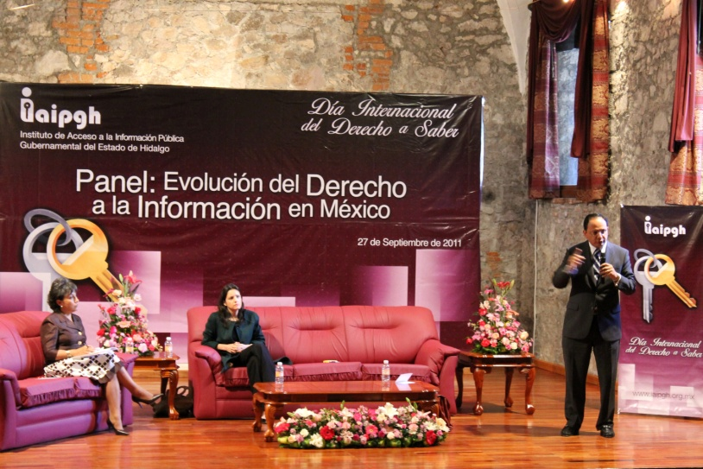
Panel denominado "Evolución del Derecho a la Información en México” impartido por la Dra. Issa Luna Pla y el Mtro. Jorge Islas López, integrantes del Grupo Oaxaca e impulsores de la Ley Federal de Transparencia, celebrado el 27 de septiembre en el auditorio Salvador Toscano de la Ciudad de Pachuca con la asistencia de 150 personas.

Slide 17
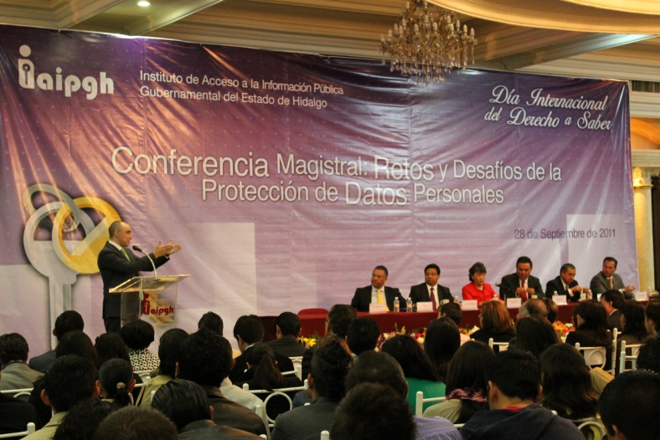
Conferencia Magistral impartida por el Dr. Miguel Carbonell "Retos y Desafíos de la Protección de Datos Personales" el día 28 de septiembre en el Salón Perla Real de esta misma Ciudad con la presencia de 300 personas.

Slide 18
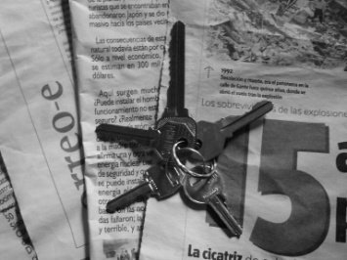
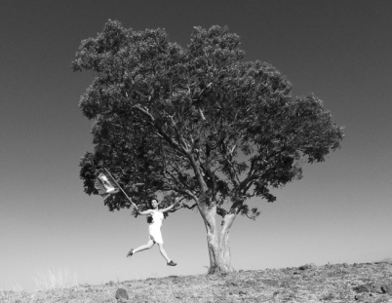
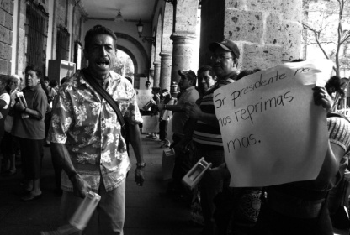
Instituto de Transparencia e Información Pública de Jalisco
Se realizo el Foro Nacional en Transparencia y Control Documental
Así mismo, se llevo a cabo el Primer Concurso de Fotografía denominado “Captando la Transparencia”

Slide 19
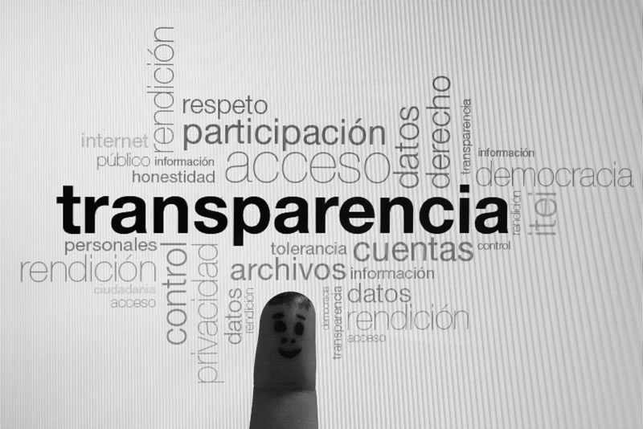
El primer concurso de fotografía denominado “Captando la Transparencia”, fue organizado con la finalidad de fomentar entre la población la importancia de la Transparencia y el Derecho de Acceso a la Información, estimulando acciones para combatir y superar los obstáculos que violan este derecho fundamental.

Slide 20
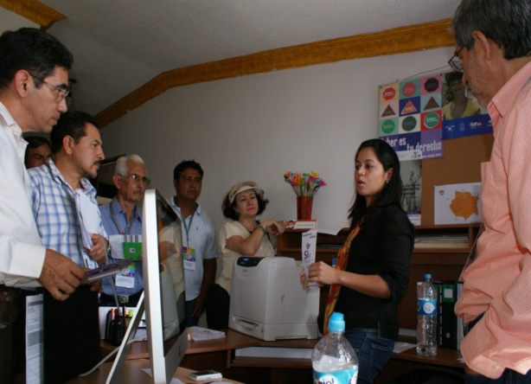
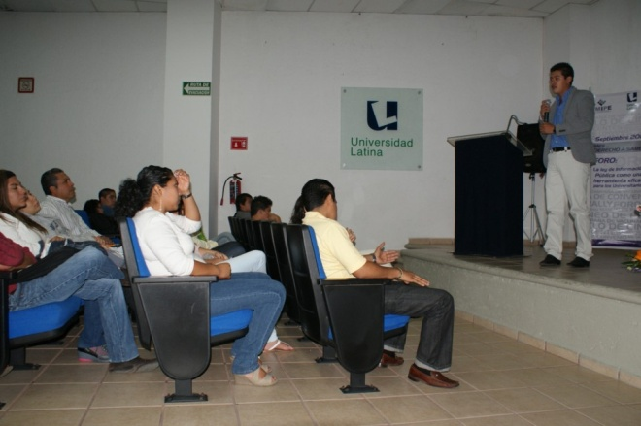
Instituto Morelense de Información Pública y Estadística
Desarrolló durante todo el mes de septiembre talleres, paneles de discusión, foros educativos, simposios, obra de teatro vs la corrupción, rally por la transparencia, visitas a las Unidades de Información Pública (UDIP), conferencias informativas, firmas de convenio de colaboración y volanteo.

Slide 21
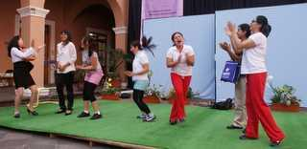
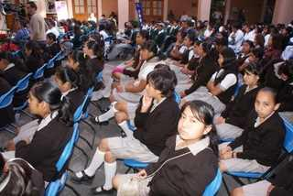
Visitas a las primeras 70 UDIP
Impartieron 11 conferencias informativas a instituciones educativas
16 sesiones más de capacitación acerca del uso del derecho de acceso a la información pública de oficio, se impartieron en los municipios a diversos grupos de personas
La representación de la obra de teatro “La Explanada”

Slide 22
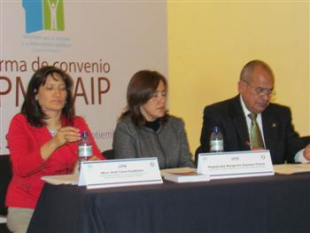
Comisión para el Acceso a la Información Pública y Protección de Datos Personales del Estado de Puebla
Expertas en Puebla analizan el Derecho a la Información con Perspectiva de Género
Se llevó a cabo el panel en el cual se analizó la importancia del Derecho de Acceso a la Información y su impacto en el desarrollo de las mujeres. En el cual coinciden especialistas que aún falta mucho por avanzar en materia de equidad e igualdad de oportunidades entre mujeres y hombres

Slide 23
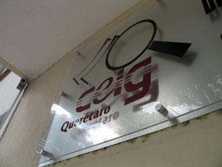
Comisión Estatal de Información Gubernamental de Querétaro.
Panel de exposición denominado “Retos y Perspectivas del DAIP”, donde se analizo la situación actual del DAI y su evolución.
El ex presidente de la COMAIP, César Octavio López Rodríguez, presentó un conferencia denominada “Evolución del DAIP en México”.

Slide 24
Propuestas de la Quinta Reunión de la Comisión de Vinculación con Organismos de la Sociedad Civil
Fortalecimiento de la Comisión de Vinculación con la Sociedad Civil con la invitación de más Órganos Garantes.
Redefinición de Objetivos, estableciendo un plan de trabajo con por lo menos dos acciones de trabajo hacia la sociedad.
Informar a la Comisión de Comunicación Social de la COMAIP, sobre las actividades que hace esta Comisión y dar a conocer a los demás miembros.
Signar convenios con diferentes Organizaciones de la Sociedad Civil para promover el Derecho de Acceso a la Información con los Ciudadanos, pues consideramos que aún con los esfuerzos que se han venido realizando a este Derecho es muy poca la población que conoce del mismo.

Slide 25
Continuar con la invitación con los diferentes Instituto para que por lo menos una vez al año y en la Conmemoración al Día al Saber se realice algún evento alusivo.
Proponerle al presidente de la COMAIP que más allá de fusionar cualquier comisión esta se fortalezca.
Se propone que la Comisión de Difusión funcione de manera estrecha con el Presidenta de la COMAIP difundiendo sus actividades y las comisiones que integran esta Conferencia.
Lo que se plantea en el interior de esta comisión se le dé seguimiento y la seriedad para cumplir sus objetivos

